Slide 1
LO SPORTELLO DELLA SCIENZA
UNO STRUMENTO PER I CITTADINI-SCIENZIATi

Slide 2
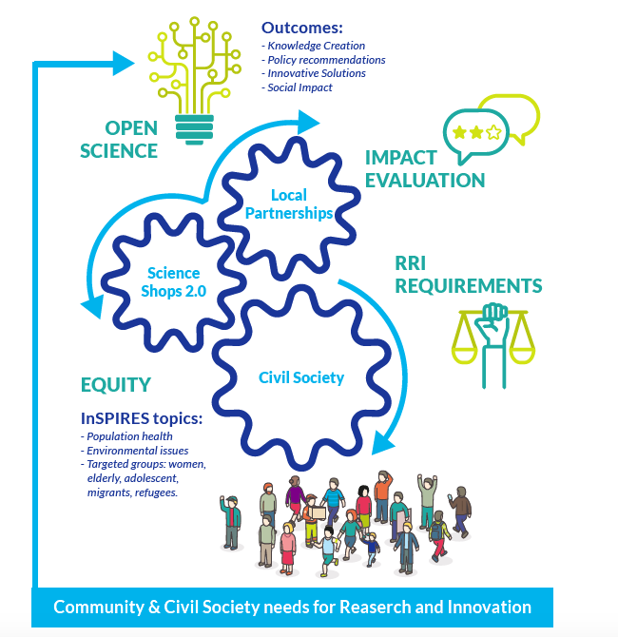
Problema affrontato
Cooperazione efficace tra scienza e società sostenendo la crescita dei Science Shop e consentendo l'espansione dell’RRI in Europa e all'estero, al fine di affrontare le principali sfide sociali che colpiscono la popolazione mondiale.
Sviluppo di modelli più partecipativi, basati su discussioni pubbliche (science café), continue interazioni web e partecipazione diretta dei cittadini (citizen science).

Slide 3
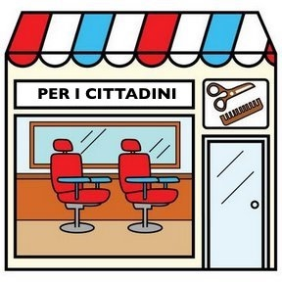
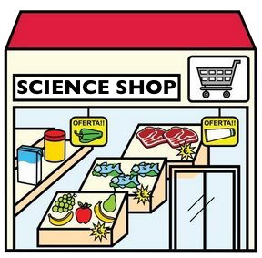
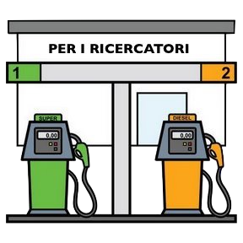

Metodologia
Una associazione, un’organizzazione della società civile, un comitato di studenti o cittadini esprime un bisogno
2. Selezione degli argomenti
3.Lo sportello della scienza prepara i progetti;
Fattibilità dello studio
riformulazione della domanda
scelta delle discipline
validazione dell'associazione
ricerca del supervisore
redazione e diffusione dell'offerta di stage, tesi, tirocinio per la ricerca dello student
5 Risultati finali e raccomandazioni
organizzazione di un evento di restituzione
diffusione dei risultati
valutazione
4 Ricerca sul campo collaborativa
supervisione dei ricercatori
interviste e selezione degli studenti
Svolgimento della ricerca

Slide 4
Alcuni progetti sviluppati
Orti urbani
30 interviste
LCOY Italia
Percezione della scienza
550 risposte al questionario
500 Borracce distribuite
Benessere dei dottorandi
1000 PhD (600 italiani)
caffèscienza on line
oltre 7000 visualizzazioni
Donazione (Giotto Ulivi)
6 classi coinvolte
Città Metropolitana
400 Studenti
3 progetti

Slide 5
Sfide
Sostenibilità dello Sportello della Scienza
  Personale dedicato (apertura di un ufficio apposito)
  Fondi dedicati (premi di laurea, borse di studio, ecc)
  Ricercatori coinvolti
Conoscenza delle attività e fiducia dei cittadini

